Slide 1
CYBER RANGE INDUSTRIEL
Talixman Range
Entraînez vos équipes sur une réplique de vos installations
critiques, sans jamais toucher à votre production.
Architecture fonctionnelle — comment la plateforme fonctionne, et comment vous l'utilisez

Slide 2
LE BESOIN
Former sans risquer
Aucune équipe d'exploitation ne peut s'entraîner à gérer une cyberattaque sur l'installation réelle.
Impossible de s'exercer en production
NOTRE RÉPONSE
Provoquer un incident pour voir ce qui se passe n'est pas une option.
Une réplique fidèle de votre
métier, à vous seul,
disponible en quelques minutes.
Les attaques sont rares… jusqu'au jour J
On ne peut pas attendre l'incident réel pour découvrir les bons réflexes.
Vos équipes y exploitent l'installation, y observent
une attaque et y réagissent — en conditions réelles.
Tout ce qui s'y passe reste dans cet environnement.
Une salle de formation ne suffit pas
Comprendre une attaque en diaporama ne prépare pas à la vivre.

Slide 3
UNE PLATEFORME, PLUSIEURS MÉTIERS
Les univers de simulation
La plateforme est indépendante du secteur : chaque univers est une réplique de son métier.
Dispatching électrique
Système ferroviaire
Raffinerie
Postes sources, centre de conduite,
réseau de transport
Signalisation, aiguillages,
poste de commande
Unités de procédé, salle de
contrôle, sécurité
• Automates de poste
• Automates de voie
• Automates de procédé
• Supervision locale
• Supervision de ligne
• Supervision d'unité
• Centre de conduite
• Poste de commande
• Salle de contrôle
• Vue 3D de poste
• Vue 3D de zone
• Vue 3D d'unité
Un même portail, un même mode d'emploi : ce qui change, c'est le contenu de la simulation.

Slide 4
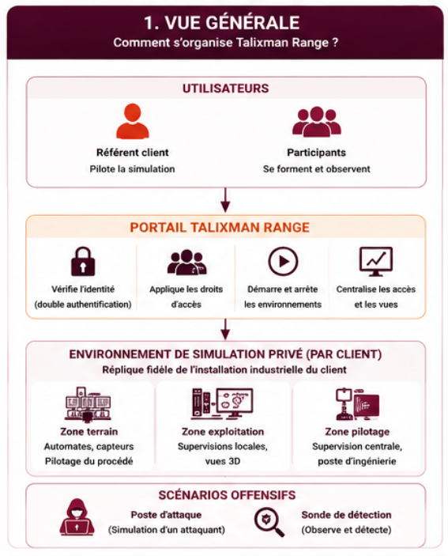
ARCHITECTURE FONCTIONNELLE 1/6
Comment s'organise la plateforme
Trois niveaux, un seul point d'entrée.
Ce que montre ce schéma
Aucun accès à une simulation n'est possible sans passer par le portail — il n'existe aucun contournement.
Chaque client dispose de son propre environnement, séparé de celui des autres.
Les composants offensifs ne sont ajoutés que pour les scénarios qui les demandent.
Vos équipes n'ont besoin que d'un navigateur : il n'y a rien à installer.

Slide 5
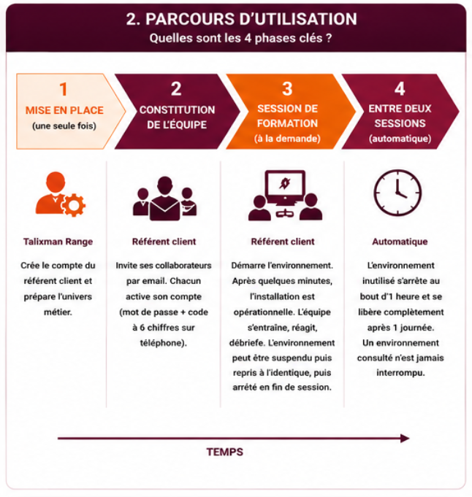
ARCHITECTURE FONCTIONNELLE 2/6
Les quatre phases d'utilisation
Qui fait quoi, et à quel moment.
Ce que montre ce schéma
La mise en place n'a lieu qu'une seule fois, à l'ouverture de votre compte.
Ensuite, vous êtes autonome : votre référent gère les accès de ses équipes sans nous solliciter.
Entre deux sessions, plus rien ne tourne — la libération est automatique.

Slide 6
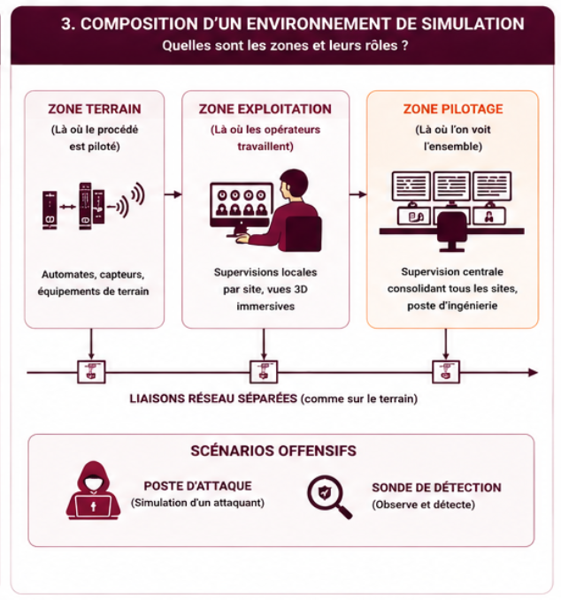
ARCHITECTURE FONCTIONNELLE 3/6
Ce que contient un environnement
La même structure en trois zones, quel que soit le métier simulé.
Ce que montre ce schéma
Les trois zones reproduisent la segmentation réelle d'une installation industrielle.
D'un métier à l'autre, la structure ne change pas : seuls les équipements changent.
Chaque équipement s'ouvre d'un clic depuis le portail, comme un onglet de navigateur.

Slide 7
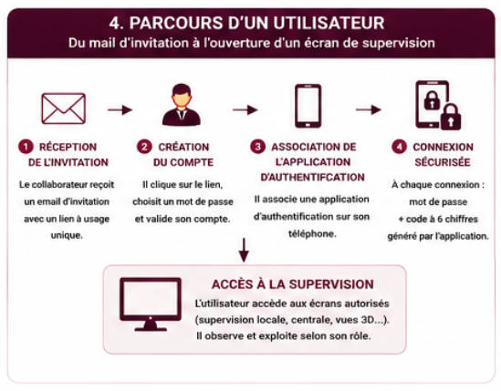
ARCHITECTURE FONCTIONNELLE 4/6
Le parcours d'un utilisateur
Du mail d'invitation à l'ouverture d'un écran de supervision.
Ce que montre ce schéma
Aucune inscription libre : un compte est toujours créé pour vous par un responsable.
Le téléphone devient le second facteur — un mot de passe seul ne suffit jamais.
Une fois activé, la connexion tient en deux étapes et quelques secondes.
En cas d'oubli, chacun redéfinit son mot de passe seul, sans passer par nous.

Slide 8
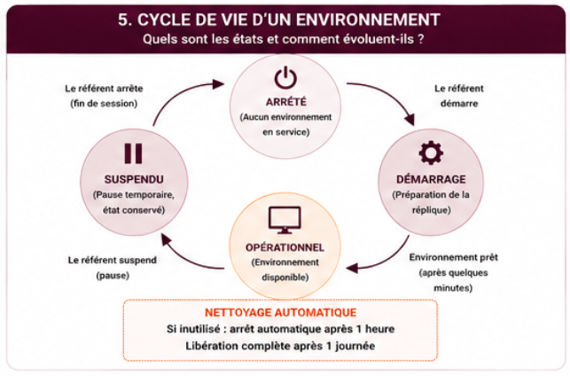
ARCHITECTURE FONCTIONNELLE 5/6
Le cycle de vie d'un environnement
Ce qu'il devient pendant et entre les sessions.
Ce que montre ce schéma
Suspendre gèle l'état : vous reprenez exactement là où vous en étiez.
Arrêter conserve l'environnement ; la session suivante repart d'une installation neuve.
Le nettoyage automatique évite les oublis — et un environnement consulté n'est jamais interrompu.

Slide 9
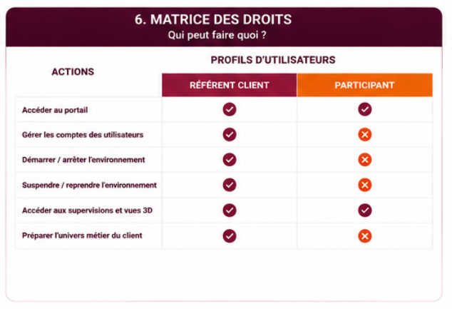
ARCHITECTURE FONCTIONNELLE 6/6
Qui peut faire quoi
Les droits sont appliqués par le portail, pas laissés à la bonne volonté de chacun.
Ce que montre ce schéma
Un participant ne peut jamais modifier l'installation : il observe et se forme.
Votre référent crée et supprime les comptes de ses équipes quand il le souhaite.
Chacun ne voit à l'écran que ce qu'il a le droit d'ouvrir.

Slide 10
DANS LE PORTAIL
Ce que vos équipes ont sous les yeux
Une page unique, qui rassemble tous les accès de la simulation.
Votre environnement
▪ Un clic, une interface
Chaque tuile ouvre directement l'écran correspondant.
EN SERVICE
Arrêter | Suspendre
▪ Rien à installer
Vos accès
Tout s'affiche dans le navigateur. Aucun logiciel sur les postes de vos équipes.
Supervision
site 1
Supervision
site 2
Vue 3D
▪ Toujours à jour
Si votre référent arrête l'environnement, l'écran de chacun le reflète immédiatement.
Supervision
centrale
Automate
site 1
Automate
site 2
▪ Adapté au profil
Un participant ne voit que ce qu'il a le droit d'ouvrir.

Slide 11
EN PRATIQUE
Une journée de formation type
Exemple : sensibiliser une équipe d'exploitation aux conséquences d'une intrusion.
09h00
Le référent démarre l'environnement
Quelques minutes plus tard, l'installation est en service.
09h15
Prise en main
L'équipe observe l'exploitation normale depuis la supervision centrale.
10h30
Le scénario se déclenche
Des valeurs se mettent à dériver. L'équipe doit comprendre ce qui se passe.
11h30
Débriefing
Retour sur les indices manqués et les bons réflexes.
12h00
Suspension
Pause déjeuner : l'environnement est gelé, puis repris tel quel.
17h00
Arrêt
Fin de session. La prochaine repartira d'une installation neuve.

Slide 12
VOS GARANTIES
Ce sur quoi vous pouvez compter
La séparation entre clients n'est pas une promesse commerciale : elle est technique.
Votre environnement est cloisonné
Vos données restent minimales
Il ne communique avec aucun autre client, et n'a aucun accès à Internet. Ce qui s'y passe ne peut ni sortir, ni contaminer quoi que ce soit.
Nous conservons les comptes de vos utilisateurs et leurs droits. Le contenu de vos sessions de formation ne remonte nulle part.
Un accès protégé à deux facteurs
Vous gardez la main sur vos accès
Mot de passe et code temporaire sont exigés à chaque connexion, pour tous les profils, sans exception possible.
Votre référent crée et supprime les comptes de ses participants quand il le souhaite, sans nous solliciter.

Slide 13
PRÉREQUIS
Ce dont vous avez besoin de votre côté
La liste est volontairement courte.
1
Un navigateur web
À jour. Rien à installer, aucun droit administrateur requis sur les postes.
2
Un téléphone par utilisateur
Pour l'application d'authentification. Une application gratuite et standard suffit.
3
Une adresse email par utilisateur
C'est l'identifiant de connexion, et le canal des invitations.
4
Un référent désigné
La personne qui créera les comptes de vos équipes et pilotera les sessions.
Aucune installation sur votre réseau, aucune connexion à vos systèmes réels : la plateforme est totalement indépendante de votre production.

Slide 14
EN RÉSUMÉ
Trois choses à retenir
1
Une réplique de votre métier, à vous seul
Dispatching électrique, système ferroviaire, raffinerie : la plateforme s'adapte au secteur.
Votre environnement est séparé de celui des autres clients, et sans aucun lien avec votre production.
2
Accessible en quelques minutes, depuis un navigateur
Rien à installer. Votre référent démarre l'environnement quand vous en avez besoin
et l'arrête ensuite ; la plateforme se charge du reste.
3
Vos équipes peuvent tout tenter
C'est le principe : on s'y trompe, on y observe les conséquences, on recommence.
Un environnement abîmé se remet à neuf en quelques minutes.

